Slide 1
第一章 矩 阵
§1. 1 矩阵及其运算
§1. 2 高斯消元法与矩阵的初等变换
§1. 3 逆矩阵
§1. 4 分块矩阵

Slide 2
§1.4 分块矩阵
一、分块矩阵的定义
二、分块矩阵的运算规则

Slide 3
一、分块矩阵的定义
针对:
行数, 列数较高的矩阵(大型矩阵),
采用分块法.
目的:
大矩阵运算转化为若干小矩阵运算,
使运算更为简明.
具体做法是：将矩阵A用若干条纵线
和横线分成许多个小矩阵，每一个小矩阵
称为A的子块，以子块为元素的形式上的
矩阵称为分块矩阵.

Slide 4
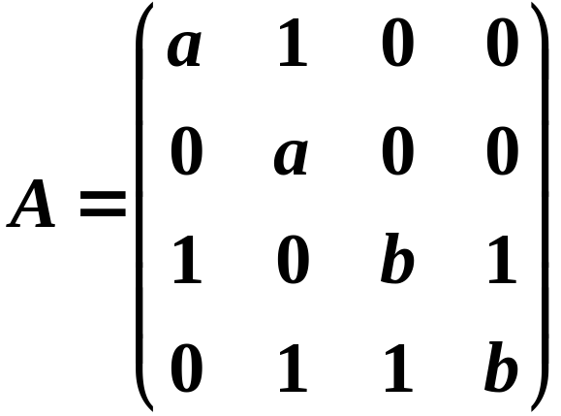
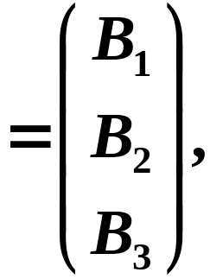
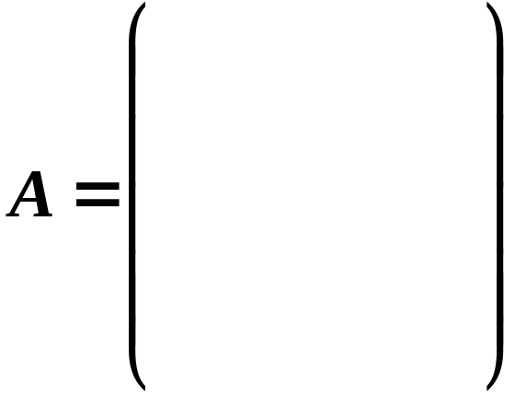

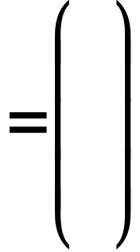

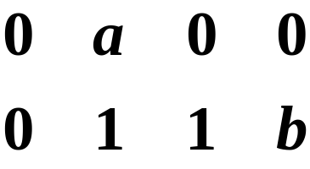



(1)
例
即

Slide 5
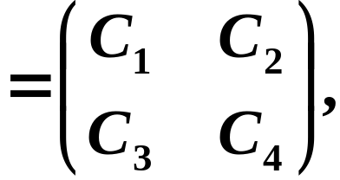
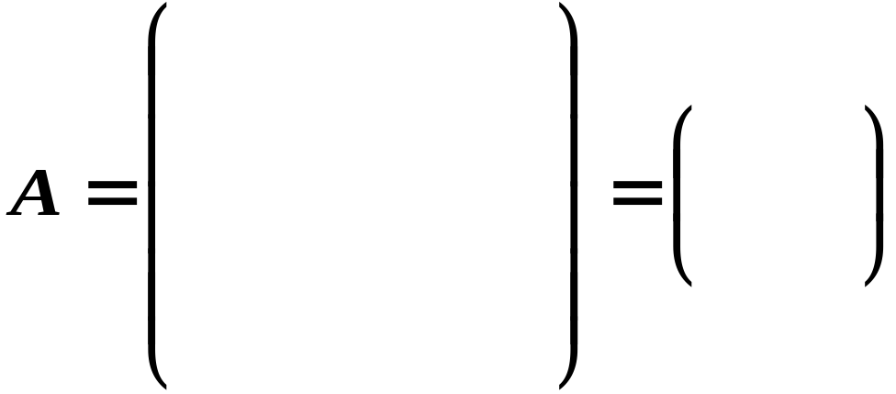


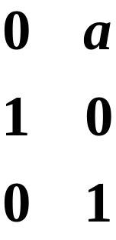
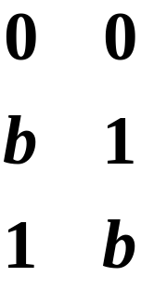




(2)
即

Slide 6
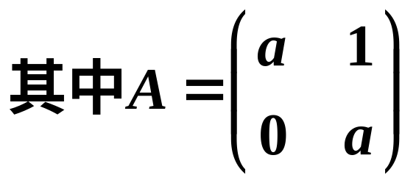
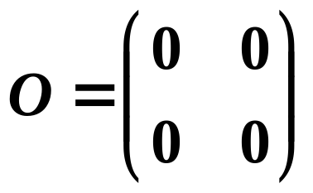
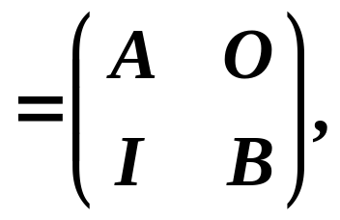
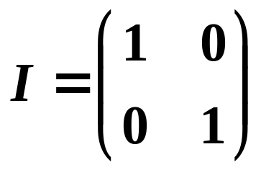
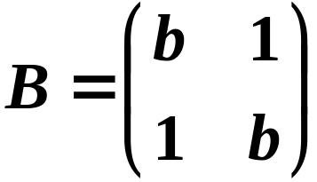
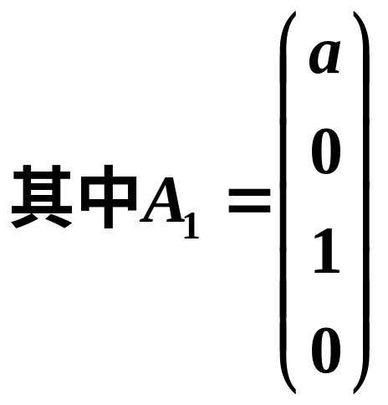
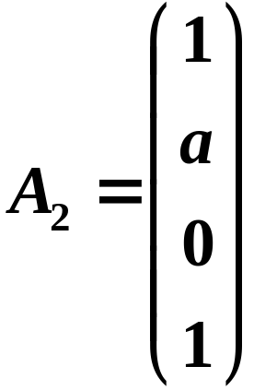
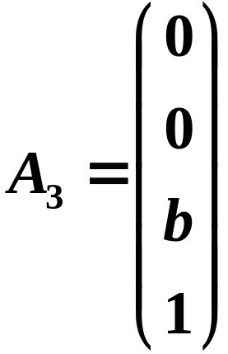
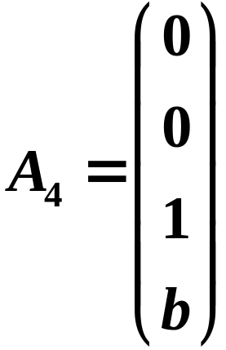

(3)
(4)

Slide 7
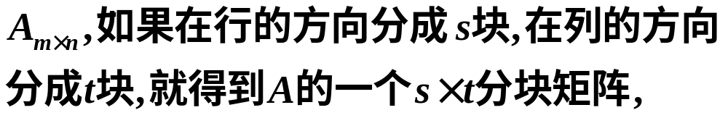
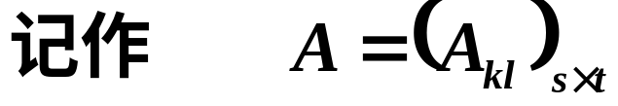
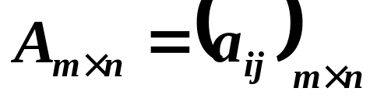
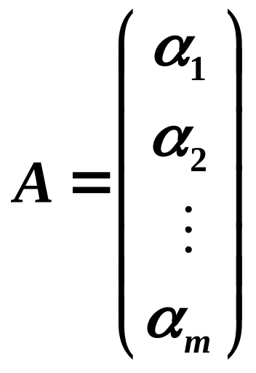
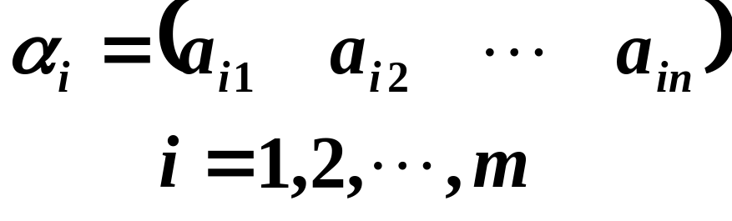
定义
常用的分块矩阵
(1)按行分块

Slide 8
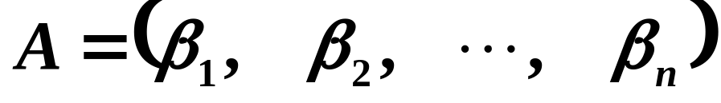
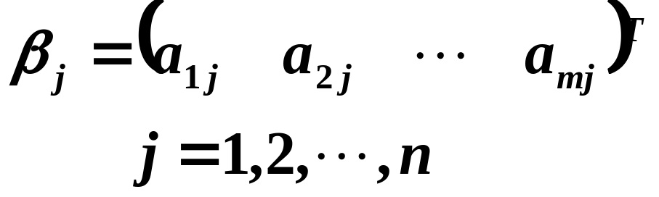
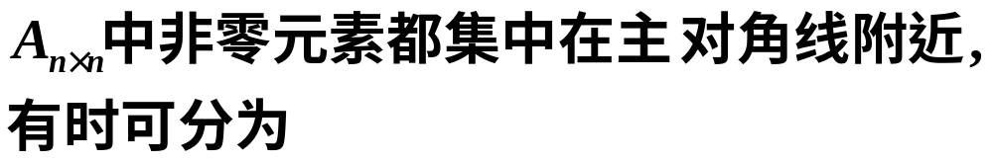
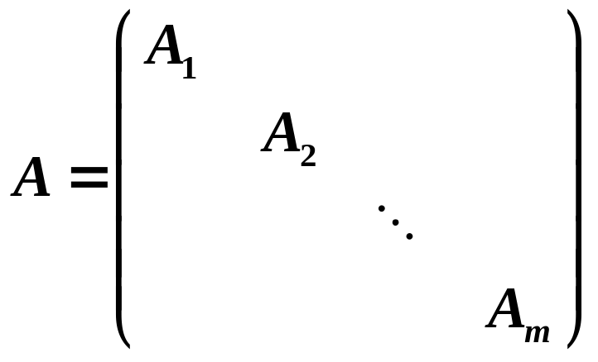
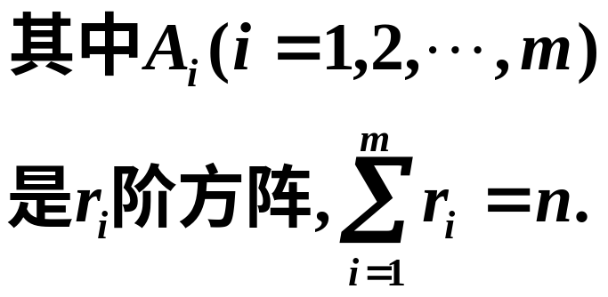
(2) 按列分块
(3) 块对角矩阵
条件:
块对角矩阵.

Slide 9
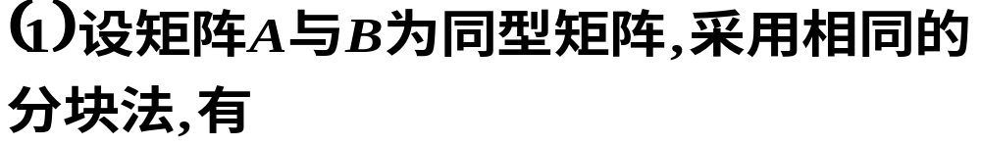
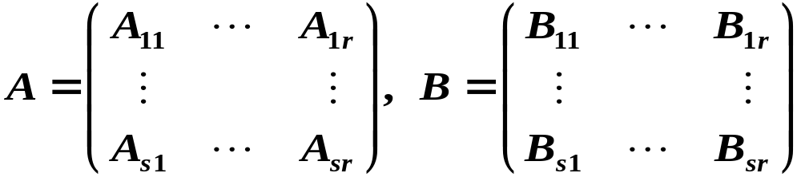


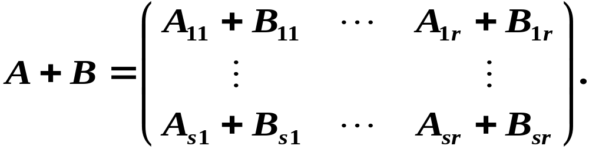
二、分块矩阵的运算规则

Slide 10
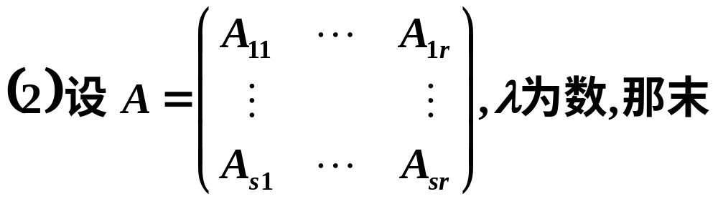
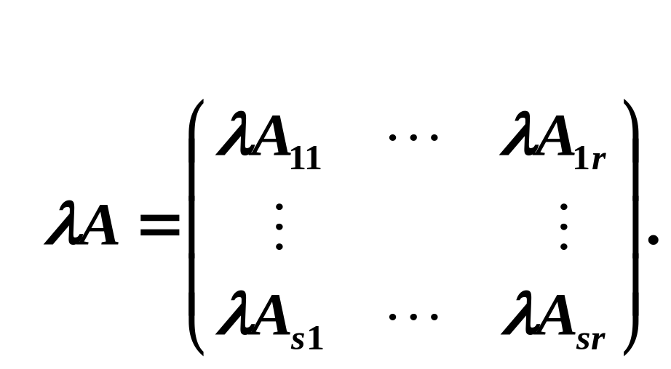


Slide 11
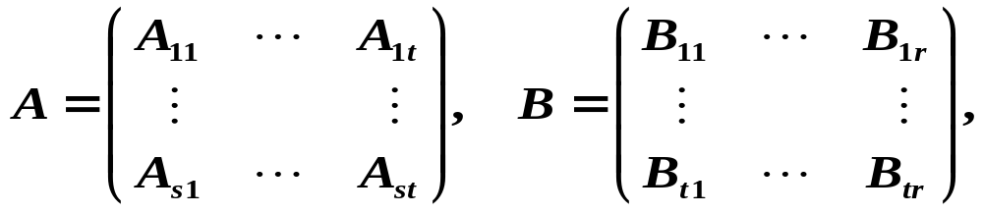
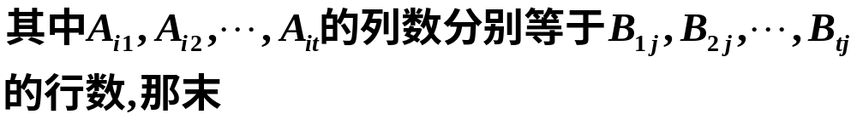
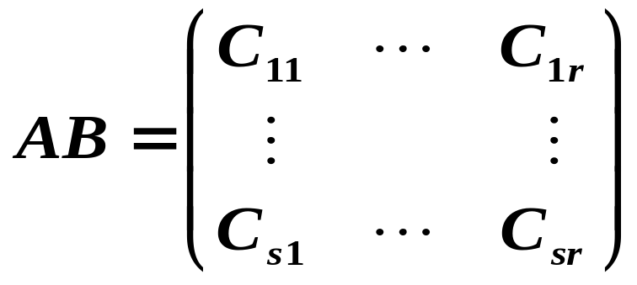

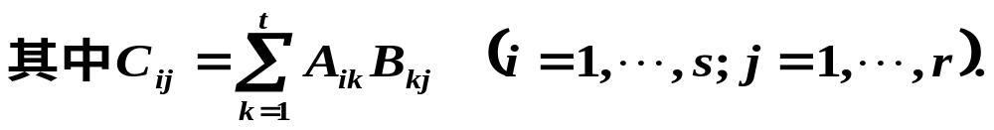

Slide 12
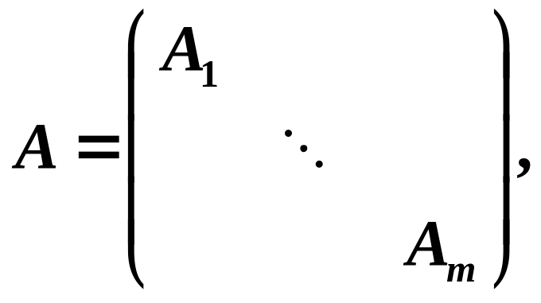
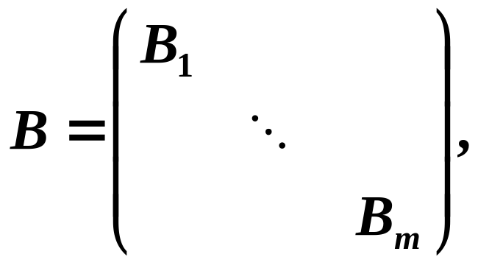
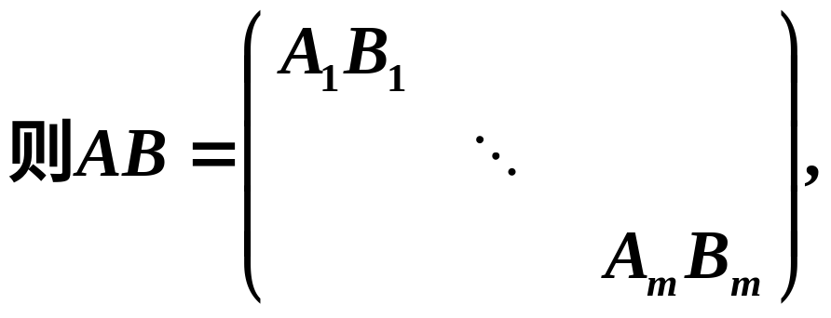
注意
设A, B均为n阶矩阵，且分块相同，
A^{k} 呢？

Slide 13
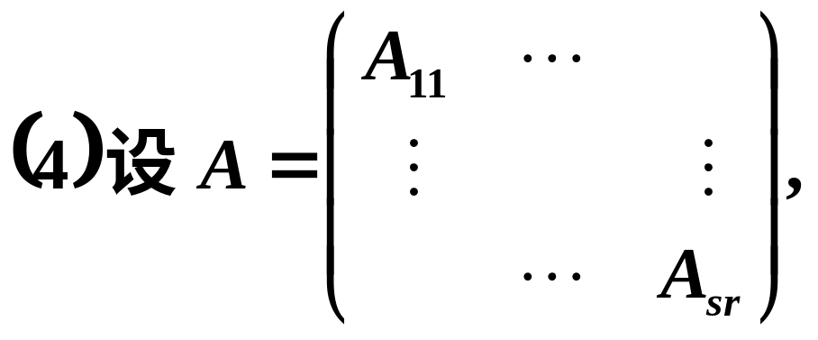

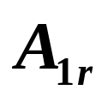
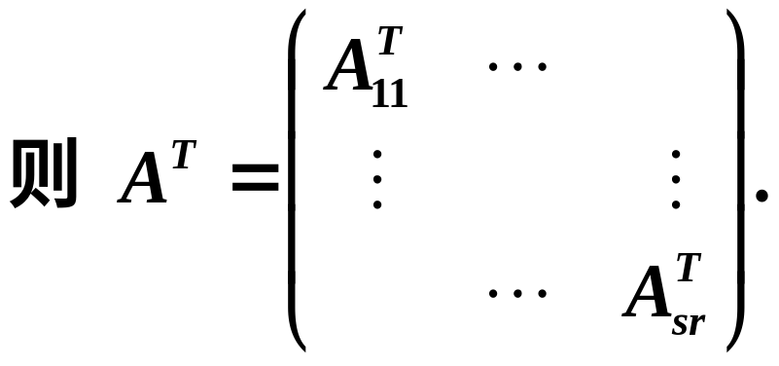
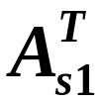
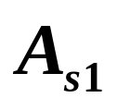
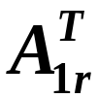
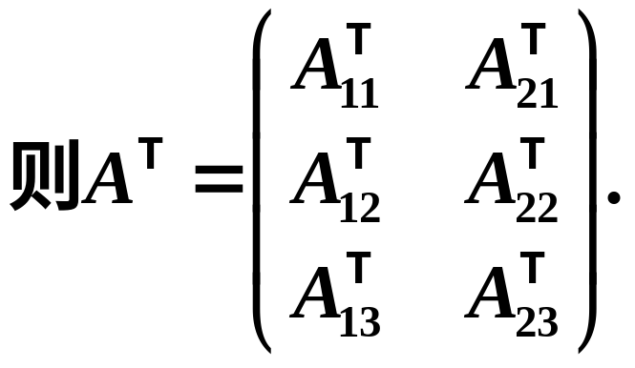
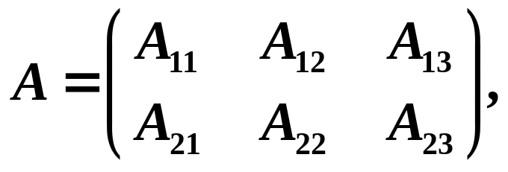
例

Slide 14
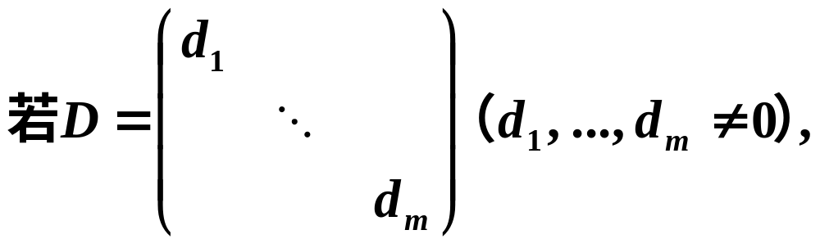
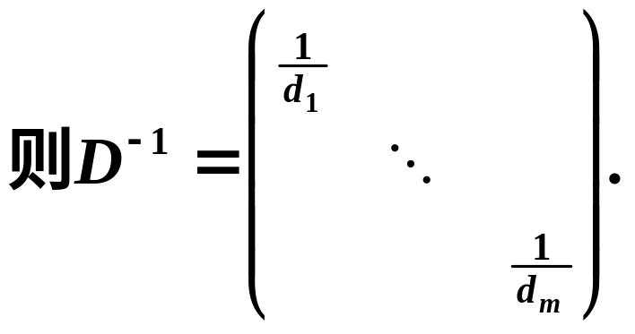





(5) 逆
A⁻¹也为块对角矩阵.

Slide 15





Slide 16






例 求AB:
解

Slide 17



将矩阵分块作乘法其分法不是唯一的. 只需
前一个矩阵列的分法与后一个矩阵行的分法一致就行了.
在上例中

Slide 18




Slide 19










例 设
解

Slide 20










则

Slide 21













又

Slide 22


于是

Slide 23



例

Slide 24








解
其中
其中

Slide 25








Slide 26






Slide 27










例 设
解

Slide 28
在对分块矩阵进行运算时，要注意以下几点：
1) 计算两个矩阵的加法时，要将两个矩阵进行相同的划分，以保证对应子块同型；
2)计算两个矩阵的乘法时，要使对第一个矩阵列的分法与第二个矩阵行的分法一致，这样才能保证对应子块能相乘；
3) 求矩阵转置时，要将子块当作元素将分块矩阵转置后，再将每个子块转置.

Slide 29





解
例 如何分块来求AB:

Slide 30




练习
设矩阵
求 A 的逆 .
解

Slide 31










例 设
解

Slide 32







小 结
分块矩阵与一般矩阵的运算性质类似
(1)加法
(2)数乘
(3)乘法
(4)转置

Slide 33
(5) 逆阵

